Slide 1



Önkormányzati Csúcstalálkozó, Nyírbátor
2025. március 20.
Hogyan lehet növelni az energiahatékonyságot, az energiafüggetlenséget és az éghajlatváltozással szembeni ellenállóképességet a településeken?
Holoda Attila
Aurora Energy Kft.

Slide 2
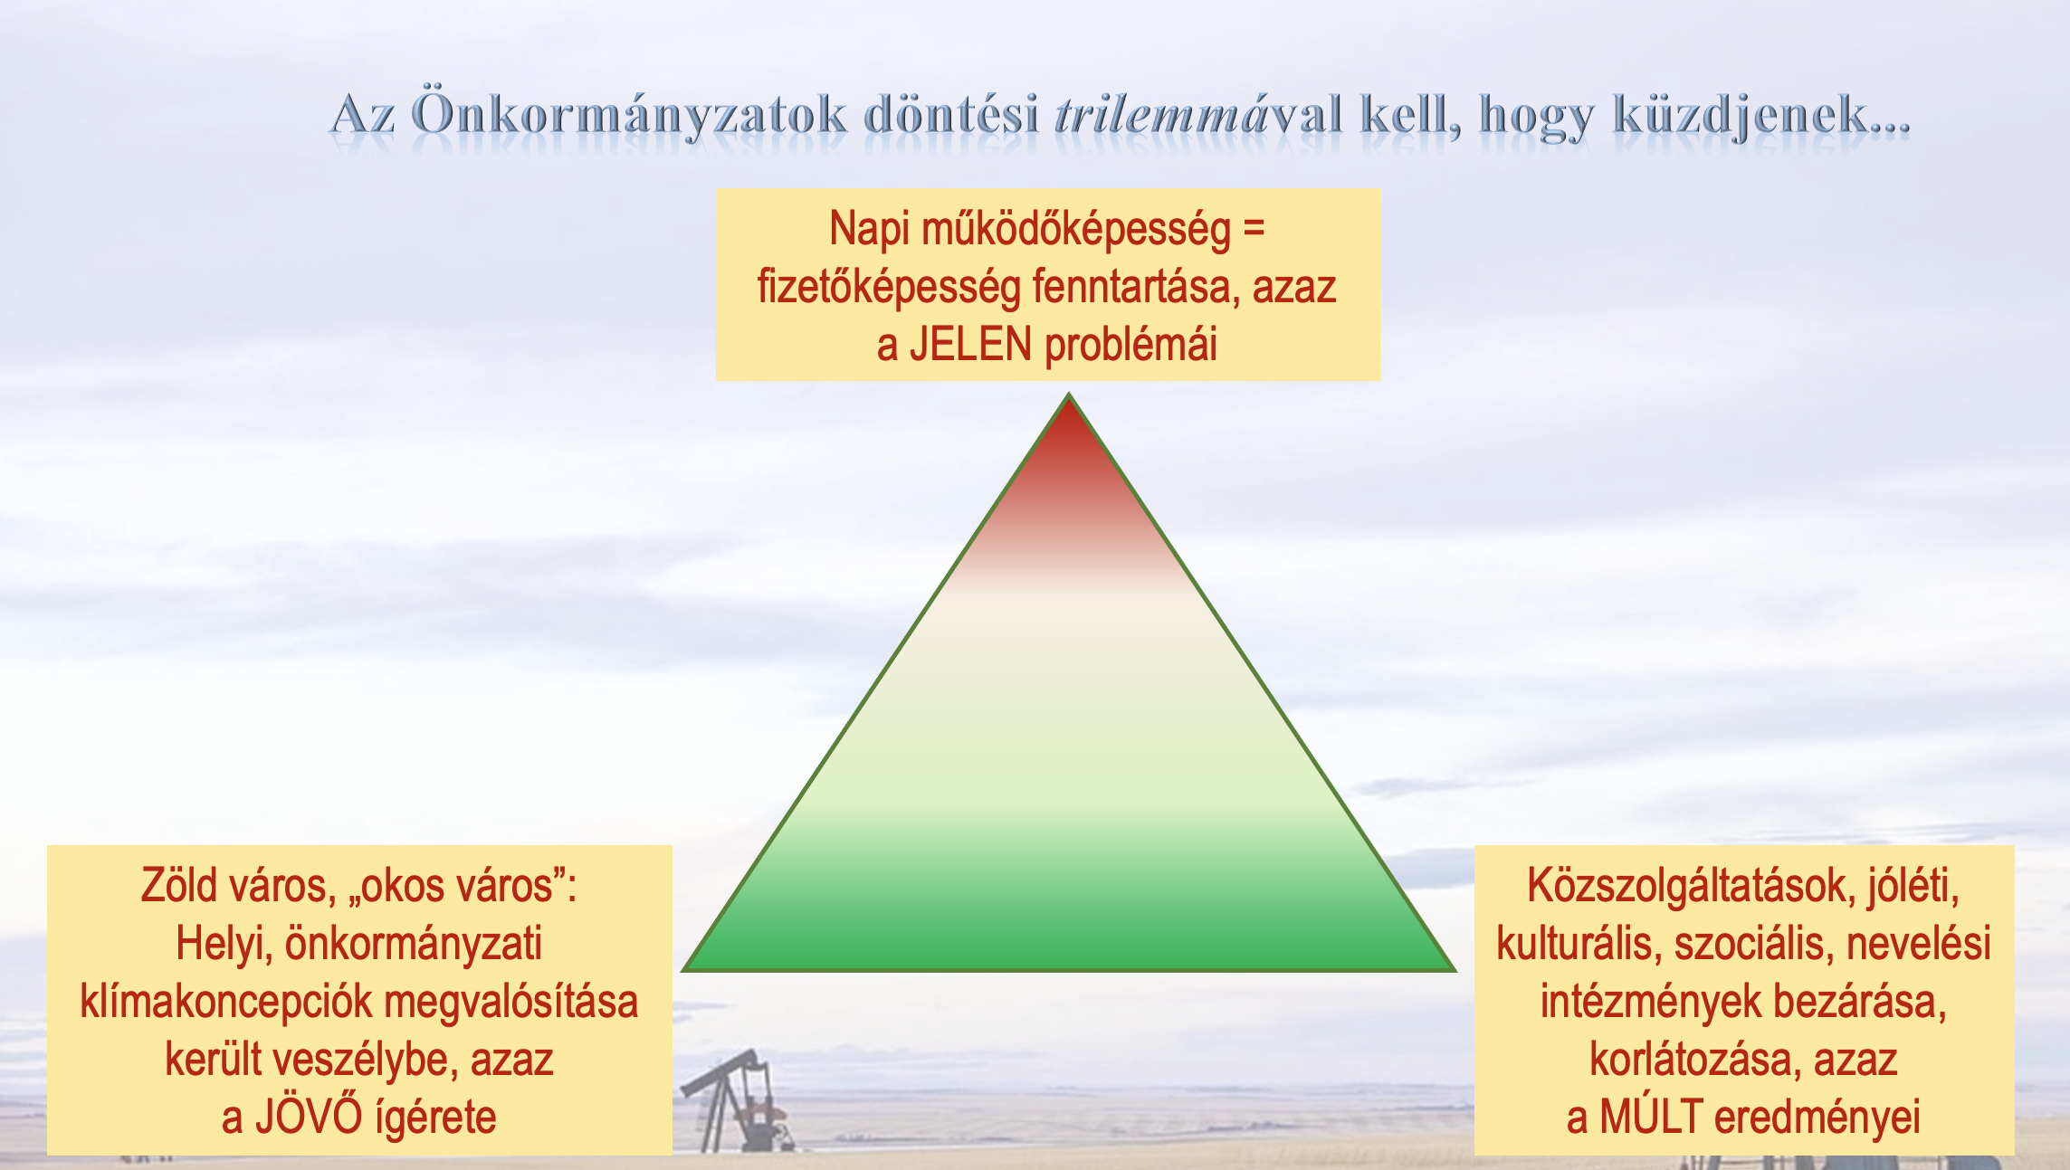
Tudomásul kell venni: az olcsó energia korának vége!
Már nem jön vissza tartósan az alacsony gázár korszaka!
Erre kell készülni rövid, közép és hosszú távon is.

Slide 3
AZ ENERGIA KÖLTSÉGEK PONTOS ÉS NAPRAKÉSZ NYOMON KÖVETÉSE SZÜKSÉGES:
Pontos nyilvántartás (fogyasztási pontonként, összevetve a hasznos fűtött légköbméterrel) – nem csak a költségeket, hanem a felhasznált energiát kell csökkenteni!
energetikai értelmezés (ehhez energia szakértőt foglalkoztatni, vagy megbízni kell, aki értelmezi is az adatokat, nem csak sokallja)
c. kontrolling alapú értelmezés (nem a mennyiség számít, hanem a társadalmi hasznosság= nem zárunk be magas energiaköltségek miatt olyan sokak által látogatott önkormányzati intézményeket, amelyek erősítik az önkormányzat civil lakosainak részvételét a politikában, kultúrában és oktatásban)

Slide 4
A csökkenő energiaárak ne altassanak el senkit, a korábban magas energiaköltségekre félretett költségvetési pénzt, célzottan intézeti energiahatékonyságra kell fordítani, nem másra elkölteni!
Az energiahatékonysági programokat modul-szerűen kell elkészíteni, azaz nem lehet egyszerre mindent megoldani, hanem a rendelkezésre álló források szerint ütemezni! Az nem lehet indok a változatlanul hagyásra, hogy nem régen fordítottunk rá beruházási forrást
A lakosság energiaterheit fel kell mérni az energiaszegénység helyi kiszűrése érdekében. Majd energiaszegényeket támogató önkormányzati programokat, akciókat kell indítani!
Fel kell mérni az adott önkormányzat rendelkezésére álló megújuló, illetve energia csökkentési lehetőségeket! Akkor is, ha a megvalósításukra egyelőre nincs forrás!
Be kell vonni az adott településen aktív – és szintén a magas energiaárak miatt küszködő – vállalkozásokat az energiahatékonyság programokba, akár közreműködőként, akár kivitelezőként!

Slide 5
Köszönöm a figyelmet!
Holoda Attila 2025.03.20.

